Slide 1
Формирование
функциональной
грамотности
на уроках географии

Slide 2
Функциональная грамотность
Функциональная грамотность – это способность применять приобретённые знания, умения и навыки для решения жизненных задач в различных сферах.
Метапредметность

Slide 3
Функциональная грамотность
«ФГ – способность человека вступать в отношения с внешней средой и максимально быстро адаптироваться и функционировать в ней. В отличие от элементарной грамотности как способности личности читать, понимать, составлять короткие тексты и осуществлять простейшие арифметические действия. Это уровень знаний, умений и навыков, обеспечивающий нормальное функционирование личности в системе социальных отношений, который считается минимально необходимым для осуществления жизнедеятельности личности в конкретной культурной среде» [Азимов Э. Г., Щукин А. Н. Новый словарь методических терминов и понятий (теория и практика обучения языкам). М.: Икар, 2009. 448 с., с. 342]

Slide 4
Функциональная грамотность

Slide 5
Международные исследования ( PISA, TIMSS и ряд других)
2018 год Республика Беларусь впервые приняла участие в исследовании PISA
36-38 места из 79

Slide 7
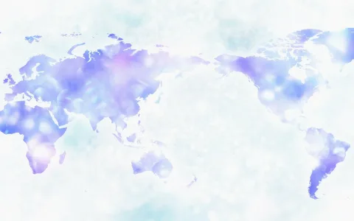
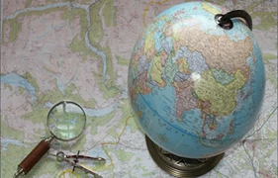
Естественнонаучная грамотность
– это способность человека занимать активную гражданскую позицию по вопросам, связанным с развитием естественных наук и применением их достижений, его готовность интересоваться естественнонаучными идеями.
Естественнонаучно грамотный человек стремится:
-научно объяснять явления;
-понимать особенности естественнонаучного исследования;
-научно интерпретировать данные и использовать доказательства для получения выводов.

Slide 8
Главная цель естественнонаучного образования- формирование естественнонаучной грамотности
Задача учителя географии: дать нетипичные задания, решение которых требует применения знаний в незнакомой ситуации, поиска новых решений или способов действий, т.е. творческой активности.

Slide 9
Уровни ЕНГ
Низкий
Воспроизведение простых знаний (терминов, понятий, фактов), умение приводить примеры явлений и формулировать выводы.
Средний
Использование естественно-научных знаний для объяснения отдельных явлений, выявление вопросов, на которые могла бы ответить наука.
Высокий
Объяснение явлений на основе их моделей, анализ результатов проведенных исследований, сравнение данных, научная аргументация своей позиции, оценка различных точек зрения

Slide 10
Основные умения ЕНГ
Объяснять
Исследовать
Проанализировать
данные и
сделать вывод
Объяснение или описание явлений на основе имеющихся научных знаний, а также прогнозируемых явлений
Распознавание научных вопросов и применение методов естественно-научного исследования
Интерпретация данных и использование научных доказательств для получения выводов

Slide 11
Умения учащихся 6-11 классов естественнонаучной грамотности
6–7 класс | 8– 9 класс | 10-11 класс
находить и извлекать информацию о естественнонаучных явлениях в разных источниках информации и различном контексте, объяснять и описывать естественнонаучные явления на основе имеющихся научных знаний. | распознавать и исследовать местные, национальные, глобальные естественнонаучные проблемы в различном контексте. | интерпретировать, оценивать, делать выводы и строить прогнозы о личных, местных, национальных, глобальных естественнонаучных проблемах в различном контексте в рамках метапредметного содержания.

Slide 12
Характеристика заданий:
Задания должны содержать как текстовую информацию, так и информацию в виде таблиц, диаграмм, графиков, рисунков, схем;
Задания должны быть основаны на материале из разных предметных областей (для выполнения надо интегрировать разные знания и использовать общеучебные умения);
В заданиях может быть не ясно, к какой области знаний надо обратиться, чтобы определить способ действий или информацию для постановки и решения проблемы;
Задания могут требовать привлечения дополнительной информации или, напротив, содержать избыточную информацию и «лишние данные»;
Задания должны быть комплексными и структурированными, состоящими из нескольких взаимосвязанных вопросов.

Slide 13
Содержание каждого задания
формируется не по предметному принципу, а относится к одному из контекстов.
Контекстом можно назвать тематическую область, к которой относится описанная в задании проблемная ситуация.
Например, в PISA эти ситуации группируются по следующим контекстам:
здоровье;
природные ресурсы;
окружающая среда;
опасности и риски;
связь науки и технологий.

Slide 14
Домашнее задание: ЕНГ
Разработать комплект из трех заданий, направленных на формирование естественнонаучной грамотности
Каждое из заданий должно соответствовать одной из тем учебного плана по вашему предмету (на ваш выбор)
Каждое задание должно содержать текстовую часть с описанием ситуации и визуальный компонент (графики, диаграммы, схемы, рисунки, фотографии)
Все задания должны иметь разный уровень контекста (личный, локальный/национальный, глобальный). Тематический контекст – на ваше усмотрение.
Каждое задание должно включать 2-3 вопроса.

Slide 15
6. Вопросы в заданиях должны быть направлены на формирование разных компетенций: объяснять явления научно; оценивать и применять научные методы; интерпретировать данные и доказательства научно. В комплекте заданий как минимум два вопроса должны быть посвящены формированию каждой из компетенций.
7. Вопросы в заданиях должны предполагать использование учащимися каждого из трех типов знаний: содержательного, процедурного, гносеологического. В комплекте заданий как минимум два вопроса должны соответствовать каждому из типов знания.

Slide 16
8. В комплект должны входить задания, относящиеся к каждому из 6 уровней естественнонаучной грамотности (как минимум один вопрос для одного уровня)
9. К каждому вопросу в заданиях необходимо составить «этикетку» (паспорт задания), содержащую данные об уровне контекста, компетенции, типе знаний

Slide 17
Естественнонаучная грамотность
Паспорт задания
Название задания
Тема учебного плана, предмет, класс
Компетенция | объяснять явления научно; оценивать и применять научные методы; интерпретировать данные и доказательства научно.
Тип знания | содержательное, процедурное, гносеологическое
Контекст | личный, локальный/национальный, Глобальный Тематический контекст
Уровень грамотности | 1-6
Визуальный компонент

Slide 18
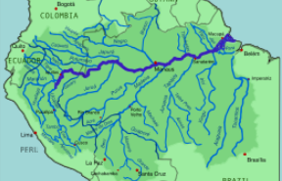
Задание 1 Королева рек
Это самая полноводная река на нашей планете. Она несет четверть всех вод, выносимых в океан реками нашей планеты. Индейцы называют ее «Парана-Тинго», что означает «Королева рек». Бассейн реки площадью - более 7 млн. км² - позволяет разместить в нем весь материк Австралия или такую страну, как США.
У неё более 1100 притоков, которые собирают воду с территории 6 государств. Находится она в природной зоне влажных вечнозеленых экваториальных лесов.
О какой реке идет речь?
А) Янцзы Б) Нил
В) Конго Г) Амазонка

Slide 19
Паспорт задания 1 Королева рек
Содержательная область оценки Тема: Внутренние воды Южной Америки | Науки о Земле и Вселенной География. 7 класс
Компетенция | Интерпретация данных для получения выводов
Контекст | Глобальный
Уровень сложности | Низкий, 1b
Формат ответа | Выбор одного правильного ответа
Область применения | Качество окружающей среды
Тип знания | Процедурное
Визуальный компонент | Фотография
Система оценивания: Выбран ответ Г – 1 балл

Slide 20
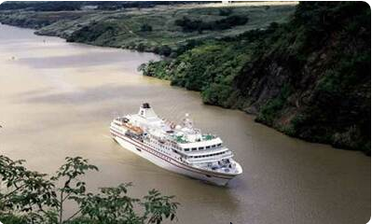
Задание 2
Судоходство на реке
Когда поднимается вопрос о хозяйственном использовании Амазонки, первое, что стоит упомянуть – развитое судоходство. Протяженность водных путей составляет порядка 25 тыс. км.
Ширина русла 2 – 20 – 70 – 150 км в разных частях течения реки. В паводок ширина в районе дельты и устья увеличивается до 300 км. Глубина от 20 до 130 м.
Вопрос:
Могут ли океанические суда плавать по реке?
Запишите ответ «Могут» или «Не могут» и объясните свое решение.

Slide 21
Паспорт задания 2 Судоходство на реке
Содержательная область оценки | Науки о Земле и Вселенной
Компетенция | Научное объяснение явлений
Контекст | Локальный
Уровень сложности | Средний
Тип вопроса | Задание с открытым ответом
Область применения | Качество окружающей среды
Тип знания | Процедурное
Визуальный компонент | Фотография
Система оценивания. 2 балла: выбрано «Могут» и дано верное объяснение.

Slide 23
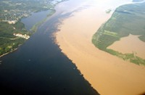
Задание 3 Уникальное явление
Близ города Манаус (Бразилия) можно наблюдать уникальное явление природы – два широких водных потока около четырех километров текут бок о бок, не смешиваясь. Это река Рио-Негро («Черная река») впадает в реку главную реку - Амазонку. На протяжении всего течения ее воды насыщаются огромным количеством ила. Из-за этого вода становится очень мутной. Местные ее называют «Беловой рекой». Рио-Негро по ходу своего течения насыщается огромным числом минералов, становясь непрозрачной и черной. По словам индейцев Амазонии эти два потока одной реки олицетворяют жену и мужа: должно пройти некоторое время, чтобы супруги стали единым, притерлись друг к другу, слились в одно целое, стали не мужчиной и женщиной по-отдельности, а полноценной семьей.
-
Вопросы: 1. Как называется такое явление?
2. Почему оно происходит? Укажите причины.

Slide 24
Паспорт задания 3
Содержательная область оценки | Науки о Земле и Вселенной
Компетенция | Научное объяснение явлений
Контекст | Локальный
Уровень сложности | Средний
Тип вопроса | Задание с открытым ответом
Объект проверки | Применить соответствующие научные знания для объяснения явления
Тип знания | Процедурное
Визуальный компонент | Фотография
Система оценивания.
2 балла: указано явление (1б), причины (1б)

Slide 26
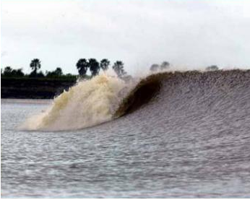
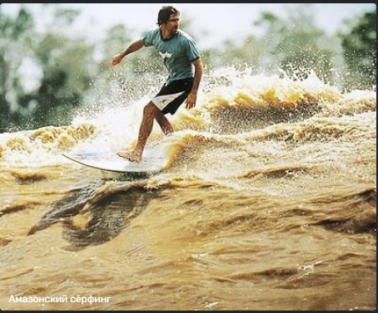
Задание 4 Сёрфинг на Амазонке
В переводе с индейского диалекта это явление на реке называют – «большой шум» или «гремящая вода». Это огромная волна, длина которой порой достигает 13 километров, а высота 4 — 9 метров, которая неожиданно возникает в полнолуние в феврале и марте там, где мутные воды Амазонки вливаются в Атлантический океан.
Она рождается как рябь и вскоре начинает тяжело подниматься вверх по течению реки, превращаясь в гигантскую волну, которая сносит все на своем пути.
Вопросы:
1. Возможен ли сёрфинг на реке?
2. Как называется данное явление?
3. Причина его появления?
4. Какая опасность подстерегает сёрфенгистов на легендарной волне?

Slide 27
Паспорт задания 4
Содержательная область оценки | Науки о Земле и Вселенной
Компетенция | Научное объяснение явлений
Контекст | Локальный
Уровень сложности | Средний
Формат ответа | Развернутый ответ
Объект оценки | Анализировать, интерпретировать данные и делать выводы
Тип знания | Процедурное
Визуальный компонент | Фотография
Система оценивания. 2 балла: Ответ: Да. (0,5 б). Поророка (0,5 б), причины (1б)
0 баллов: Ответ: Нет. Не указаны название и причины.

Slide 29
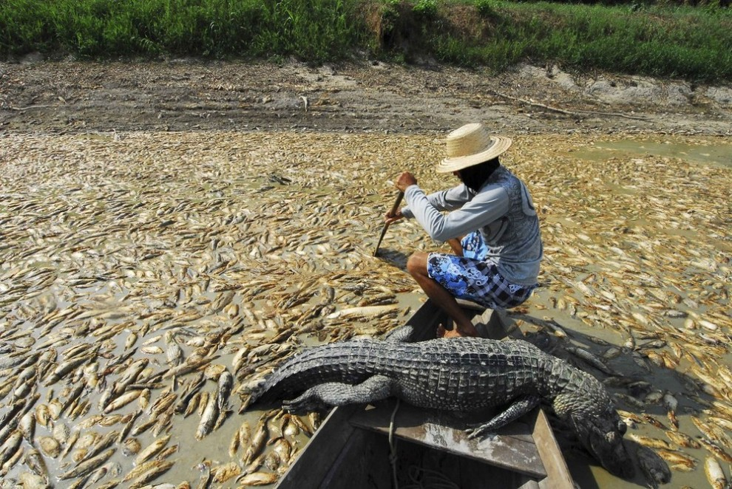
Задание 5 Экологические проблемы реки
В 1999 году гидрологи отметили, что количество воды в Амазонке неуклонно уменьшается. Произошла катастрофа: летом и осенью разразилась сильнейшая засуха: уровень воды опустился до самой низкой отметки за 30 лет – столько времени за ней ведутся научные наблюдения.
В местах, где глубина потока обычно составляла 15 м, в 2005 году она не достигала и метра. Великую реку можно было перейти вброд.
Вопросы:
1. Предположите, что явилось причиной такой ситуации?
2. К каким последствиям это привело?

Slide 30
Паспорт задания 5
Содержательная область оценки | Науки о Земле и Вселенной
Компетенция | Формулировать соответствующие научно обоснованные выводы
Контекст | Глобальный
Уровень сложности | Высокий
Формат ответа | Развернутый ответ
Объект оценки | Применить соответствующие научные знания для объяснения явления
Тип знания Область применения | Процедурное Качество окружающей среды
Визуальный компонент | Фотография
Система оценивания. 3 балла: Причины (1б), Следствия (2б)
0 баллов: Ответ отсутствует, либо не верный

Slide 31
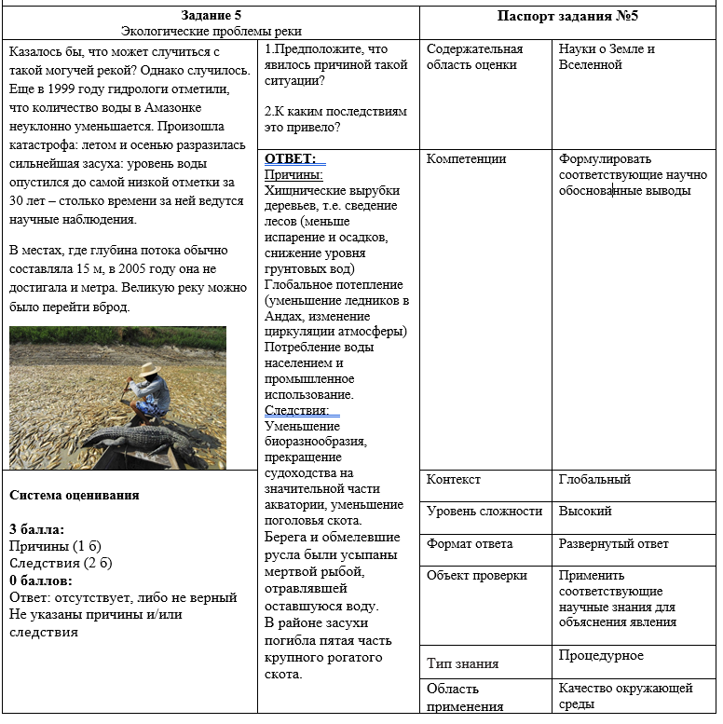

Slide 32
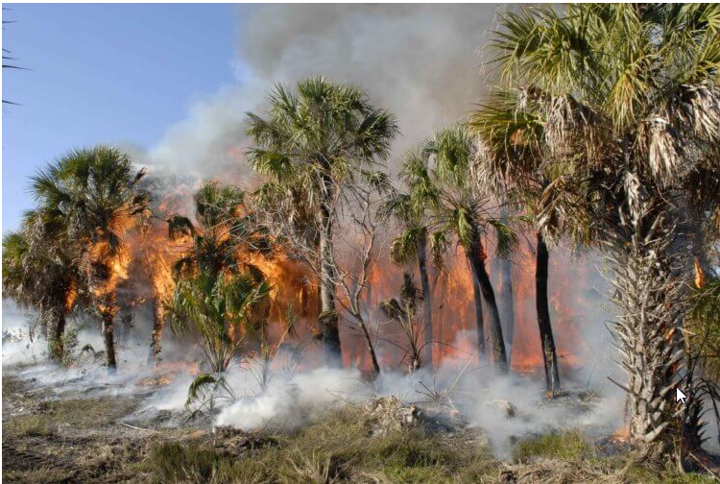
Задание 6 Экологические проблемы Амазонии
Бассейн Амазонки называют "зелеными легкими" нашей планеты. Это крупнейший массив влажных тропических лесов на Земле является основным поставщиком кислорода в атмосферу. Однако цивилизация все активнее наступает на амазонскую сельву - и масштабы этого наступления ужасают: каждый час исчезает четыре квадратных километра джунглей Амазонии и скорость освоения этих земель человеком ускоряется с каждым годом. Животноводство является важнейшим фактором, влияющим на постепенную гибель тропических лесов Амазонии. Именно расчистка долины Амазонки сделала Бразилию крупнейшим в мире экспортером говядины — ценой уничтожения биоразнообразия и ускорения глобального потепления.
В среднем каждые 18 секунд бразильские фермеры вырубают один гектар тропических лесов Амазонии. Это огромный «вклад» в парниковый эффект.
Вопросы:
1. Какие глобальные последствия имеет безжалостное уничтожение влажных тропических лесов?
2. Какие меры необходимо принимать для охраны уникальных лесных комплексов Южной Америки?
3. Предложите пути решения данной проблемы.

Slide 33
Паспорт задания 6
Содержательная область оценки | Науки о Земле и Вселенной
Компетенция | Интерпретировать данные и доказательства научно
Контекст | Глобальный
Уровень сложности | Высокий
Формат ответа | Развернутый ответ
Объект оценки | Применить соответствующие научные знания для объяснения явления
Тип знания Область применения | Процедурное Качество окружающей среды
Визуальный компонент | Фотография
Система оценивания. 3 балла: Причины (1б), Следствия. (2б)
0 баллов: Ответ отсутствует, либо не верный

Slide 34
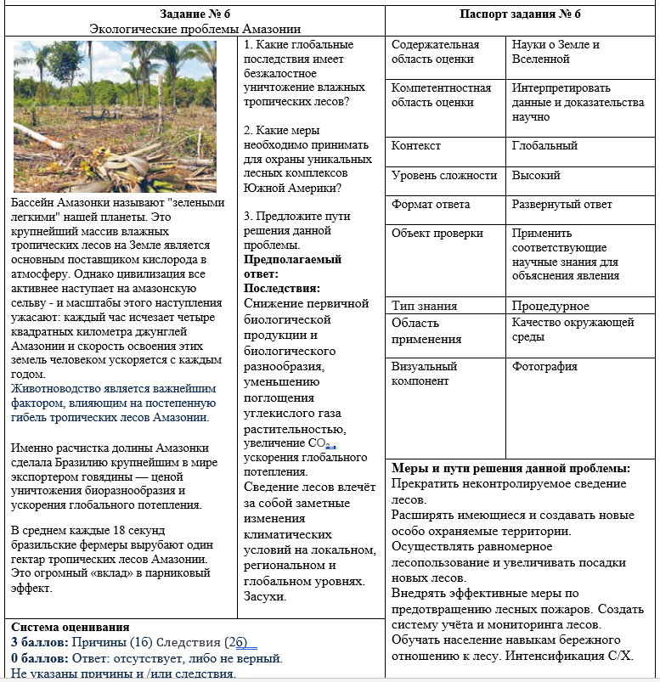

Slide 35
В процессе формирования естественнонаучной грамотности учащиеся получают возможность успешно подготовиться, например, к ЦТ или стать победителями олимпиад и конкурсов по учебному предмету «География» .

Slide 36
Спасибо за внимание!
Спасибо за внимание!

